Slide 1
INFORMACIJE devetošolcem junij 2021
OŠ Primoža Trubarja Laško
Šolska svetovalna služba

Slide 2
Šole, ki so OMEJILE vpis:
Gimnazija Celje-Center
program Gimnazija (112 mest)
program Predšolska vzgoja (84 mest)
program Umetniška gim. – Lik. smer (28 mest)
1. gimnazija v Celju
program Gimnazija, /športni oddelek/ (18 mest)

Slide 3
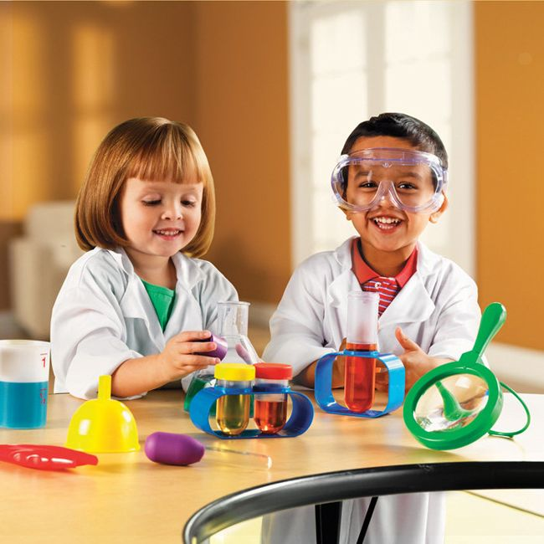
Šole, ki so OMEJILE vpis:
Srednja šola za farmacijo, kozmetiko in zdravstvo
program Farmacevtski tehnik (84 mest)
program Kozmetični tehnik (56 mest)
program Zobotehnik (56 mest)
program Tehnik laboratorijske medicine (28 mest)

Slide 4
Šole, ki so OMEJILE vpis:
Šolski center Celje - Gimnazija Lava
program Gimnazija (112 mest)
program Tehniška gimnazija (28 mest)

Slide 5
Šole, ki so OMEJILE vpis:
Šolski center Celje - Srednja šola za strojništvo in mehatroniko
in medije
program Mehatronik operater (26 mest)
program Medijski tehnik (56 mest)
program Strojni tehnik (56 mest)
program Tehnik mehatronike (28 mest)

Slide 6
Šole, ki so OMEJILE vpis:
Srednja zdravstvena šola Celje
program Kozmetični tehnik (56 mest)
program Zdravstvena nega(140 mest )
program Bolničar – negovalec (52 mest)
Šolski center Celje – Srednja šola za kemijo, elektrotehniko in računalništvo
program Elektrikar (26 mest)
program Tehnik računalništva (56 mest)
program Elektrotehnik(56 mest)

Slide 7
Šole, ki so OMEJILE vpis:
Ekonomska šola Celje
program Ekonomski tehnik (56 mest)
Šolski center Celje – Srednja šola za storitvene dejavnosti in logistiko
program Frizer (78 mest)

Slide 8
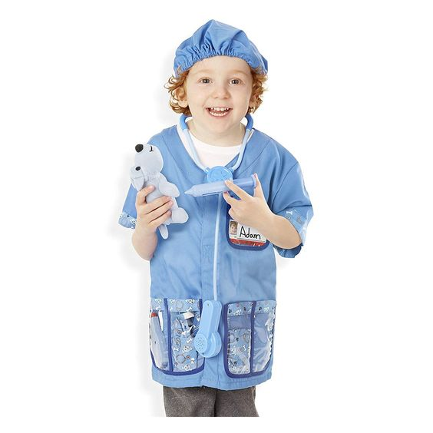
Šole, ki so OMEJILE vpis:
Šolski center Šentjur
program Mehanik kmetijskih in delovnih strojev (28 mest)
program Veterinarski tehnik(28 mest )
Strokovno izobraževalni center Brežice
program Predšolska vzgoja (28 mest)
program Ekonomski tehnik(28 mest)

Slide 9
Vpis v SŠ z omejitvijo vpisa:
IZBIRNI POSTOPEK PRI OMEJITVI VPISA
1. KROG: izbor števila kandidatov, ki obsega 90% od števila prostih vpisnih mest za novince.
2. KROG: na preostalih 10% vpisnih mest v izobraževalnih programih se izbere kandidate izmed vseh še neprijavljenih kandidatov, ki niso bili uspešni v 1. krogu.
Uvrstitev prijavljenih kandidatov na izbirni seznam glede na doseženo število točk.

Slide 10
Vpis v SŠ, ki imajo omejitev:
Šole, ki imajo omejitev vpisa, upoštevajo:
zaključne ocene obveznih predmetov iz 7., 8. in 9. razreda,
Skupaj učenec lahko dobi največ 175 točk.
Za učence, ki se želijo vpisati v program Umetniška gimnazija, se za izbiro med njimi uporabijo enaka merila in uspešno opravljen preizkus nadarjenosti.
Za izbiro med učenci, ki se vpisujejo v program Gimnazija, športni oddelek, se uporabijo enaka merila in športni dosežki:
za pridobljen status športnika A se prišteje 10 točk in
za pridobljen status športnika B se prišteje 5 točk.

Slide 11
Izračun točk za vpis v SŠ
 | 7. razred | 8. razred | 9. razred
 | točke | točke | točke
slovenščina | 5 | 5 | 5
matematika | 5 | 5 | 5
tuji jezik | 5 | 5 | 5
likovna vzgoja | 5 | 5 | 5
glasbena vzgoja | 5 | 5 | 5
geografija | 5 | 5 | 5
zgodovina | 5 | 5 | 5
držav. vzg. in etika | 5 | 5 | /
fizika | / | 5 | 5
kemija | / | 5 | 5
biologija | / | 5 | 5
naravoslovje | 5 | / | /
tehnika in tehnologija | 5 | 5 | /
športna vzgoja | 5 | 5 | 5
SKUPAJ | 55 | 65 | 55
SKUPAJ |  |  | 175

Slide 12
Nova MERILA za izbiro kandidatov v primeru omejitva vpisa
Če se v prvem oziroma drugem krogu izbirnega postopka na spodnji meji razvrsti več kandidatov z istim številom točk, se izbira med njimi opravi na podlagi seštevka točk pridobljenih iz zaključnih ocen iz 7., 8. in 9. razreda pri predmetih
Slovenščina, matematika in angleščina (največ 45 točk).
VELJA samo za vpisni postopek za šolsko leto 2021/2022.
Če boste imeli kakršnakoli vprašanja, se obrnite na SVETOVALNO SLUŽBO izbrane SREDNJE ŠOLE!

Slide 13
Štipendije
KADROVSKE
DRŽAVNE,
ZOISOVE,
štipendije za DEFICITARNE POKLICE,

Slide 14
Kadrovske štipendije
- NAMEN: zaposlitev pri delodajalcu, za katerega potrebe je bil sofinanciran-OBVEZNOST ZAPOSLITVE pri štipenditorju
- v povprečju NAJVIŠJE med vsemi vrstami štipendij,
- zagotavljajo takojšnjo PRVO ZAPOSLITEV po končanem šolanju,
- Podeljujejo jih DELODAJALCI:
Izmenjevalnice na spletni strani sklada (http://www.sklad-kadri.si/si/izmenjevalnica/),
na spletnih straneh RRA (regionalne razvojne agencije), kjer objavljajo zbrane potrebe delodajalcev po štipendistih (http://www.rra-giz.si/);
objave delodajalcev (internetni oglasi, splet, javna občila)
- Skupni RAZPIS kadrovskih štipendij za posamezno šolsko leto vsako leto objavi Javni štipendijski, razvojni, invalidski in preživninski sklad RS
- Se ne dodeli skupaj s štipendijo za DEFICITARNE POKLICE

Slide 15
Državne štipendije
NAMENJENA : dijakom in študentom, ki se izobražujejo in izhajajo iz socialno šibkejših družin (materialni položaj družine).
ROK za ODDAJO vloge: mesec AVGUST na Center za socialno delo
VIŠINA štipendije:

Slide 16
Državne štipendije
VLOGA: Oddate jo na CENTRU za SOCIALNO DELO . Vloži se samo PRVIČ.

Slide 17
Zoisove štipendije
NAMENJENA : dijakom kot spodbuda za doseganje izjemnih dosežkov
VLOGA: za dodelitev Zoisove štipendije (Javni štipendijski, razvojni, invalidski in preživninski sklad RS)
objava JAVNEGA RAZPISA (je obljavljeno najkasneje do konca junija)- SPLET
ROK za vložitev vloge SEPTEMBER 2021
VIŠINA:

Slide 18
Zoisove štipendije
POGOJI za pridobitev štipendije za šolsko leto 2021/2022
Interventni ukrepi pri uveljavljanju izjemnih dosežkov tudi za šolsko/študijsko leto 2021/2022 - Tudi v šolskem/študijskem letu 2021/2022 se upoštevajo določila Zakona o začasnih ukrepih za omilitev in odpravo posledic COVID-19 (ZZUOOP), ki je začel veljati 24. 10. 2020. Vlagatelji bodo lahko ob prehodu med ravnmi izobraževanja v šolskem/študijskem letu 2021/2022 uveljavljali izjemni dosežek, ki so ga dosegli v šolskem/študijskem letu 2018/2019 in v šolskem/študijskem letu 2020/2021 (80. člen zakona). Upoštevajo pa se znanstvenoraziskovalne naloge ali znanstveni prispevki v strokovni ali znanstveni publikaciji ali zborniku, objavljeni v šolskem/študijskih letih 2019/2020 in tudi v 2020/2021. Vlagatelj vloge za dodelitev ali nadaljnje prejemanje Zoisove štipendije v šolskem/študijskem letu 2021/2022 lahko uveljavlja izjemni dosežek, ki ga je dosegel v času izobraževanja na ravni izobraževanja, za katero uveljavlja Zoisovo štipendijo
Zoisove štipendije se dodelijo najuspešnejšim vlagateljem vlog, ki izpolnjujejo splošne in posebne pogoje:
- izkazujejo vsaj en ustrezen izjemni dosežek,
- dosegajo zahtevan šolski uspeh (4,7 povprečje ocen iz vseh predmetov),
- izpolnjujejo tudi ostale zahtevane pogoje in
prehajajo na višjo raven izobraževanja, na kateri Zoisove štipendije še niso prejemali.

Slide 19
Štipendije za deficitarne poklice
NAMENJENA dijakom, ki se izobražujejo na ravneh izobraževanja opredeljena v politiki štipendiranja
Štipendijo bodo lahko pridobili dijaki 1. letnikov izobraževalnih programov srednjega poklicnega izobraževanja, ki so navedeni v RAZPISU.
MERILA za dodelitev (v primeru prevelikega števila vlog):
višja povprečna OCENA v zaključnem razredu osnovne šole,
višja povprečna ocena IZBIRNIH predmetov v zaključnem razredu OŠ.
ROK za vložitev vloge: od 14.06.2021 do 24.09.2021
(https://www.srips-rs.si/vsi-razpisi/razpis/javni-razpis-za-dodelitev-stipendij-za-deficitarne-poklice-za-solsko-leto-20212022-308-jr)
VLOGA: za dodelitev štipendije za deficitarne poklice (SKLAD)
VIŠINA: 102,40 EUR

Slide 20
Štipendije za deficitarne poklice
Razpis programov za šolsko leto 2021/2022:
- kamnosek,
- mehatronik operater
- izdelovalec kov. konstrukcij,
- inštalater strojnih inštalacij,
- oblikovalec kovin orodjar,
- elektrikar,
- avtokaroserist,
- pek,
- slaščičar,
- mesar,
- tapetnik,
- mizar,
- zidar,
- tesar,
- klepar-krovec,
- izvajalec suhomontažne gradnje,
- slikopleskar-črkoslikar
- pečar,
- gozdar,
- dimnikar,
- steklar,
- tehnik steklarstva.

Slide 21
Štipendije za deficitarne poklice
Prejemanje NE vpliva na višino otroškega dodatka, ne vpliva na višino plačila dohodnine.
Deficitarna štipendija se lahko dodeli hkrati z drugimi štipendijami, razen s kadrovsko.
Objava RAZPISA konec januarja vsako leto.

Slide 22
»Dajmo vsem svojim otrokom sidro vere,
krmilo upanja, jadra znanja in vesla družine.
S tem si bodo pomagali,
ko bo morje življenja razburkal vihar.
(Marian Wright Edelman)

Slide 23
Barbara Coloroso: OTROCI SO TEGA VREDNI
KLJUČNA ŽIVLJENJSKA SPOROČILA:
Verjamem vate!
Zaupam ti!
Vem, da zmoreš!
Rad ti prisluhnem!
Mislim nate!
Veliko mi pomeniš!
NIKOLI SE NE NEHAJMO POGOVARJATI!!!

Slide 24
Hvala za vašo pozornost.

